Slide 1
Konzept der Fairness¹
In der Ökonomie gehen wir grundsätzlich unterschiedlichen Präferenzen der Individuen aus.
  Damit werden Individuen ein und dasselbe Güterbündel in der Regel unterschiedlich bewerten.
    Daraus erwächst ein grundsätzliches Problem in der Formulierung eines Konzepts für Gerechtigkeit: Wie soll man das Für und Wider gegeneinander aufwiegen?
      Die dargestellten sozialen Wohlfahrtsfunktionen unterstellen immer eine gewisse Art der Aggregation der individuellen Präferenzen, die das Problem der unterschiedlichen Bewertungen letztlich aber nicht lösen können.
        Einen Ausweg aus diesem Dilemma bietet das Konzept der Fairness:
Definition 1: Wenn Individuum A das Güterbündel von B dem eigenen vorzieht, so sagt man: A beneidet B.
Definition 2: Eine Allokation wird dann als gerecht bezeichnet, wenn kein Individuum ein anderes Individuum
beneidet.
Definition 3: Eine Allokation, die sowohl gerecht, als auch pareto-effizient ist, bezeichnet man als fair.
1) Varian, H.L. (1975), Distributive justice, welfare economics, and the theory of fairness, Journal of Philosophy and Public Affairs 4,223-247.
Varian, H.L. (1976), Two problems in the theory of fairness, Journal of Public Economics Volume 5, Issues 3–4, April–May 1976, Pages 249-260

Slide 2
Arrow – Unmöglichkeitstheorem¹
Kann aus dem Paretokriterium und weiterer sinnvoller Eigenschaften eine soziale Wohlfahrtsfunktion abgeleitet werden?
V (Vollständigkeit): W stellt alle möglichen Allokationen verknüpft über alle denkbaren Kombinationen individueller Präferenzordnungen zu Relation zueinander.
T (Transitivität): W ist transitiv bzgl. jedes Vergleichs von drei möglichen Allokationen
P (schwaches Paretoprinzip): Falls eine Allokation einer anderen durch ein Individuum vorgezogen wird, so sollte dies auch die Gesellschaft tun.
D (Keine Diktatur): W sollte nicht durch ein Individuum bestimmt sein.
I (Unabhängigkeit): W sollte die Anordnung zweier Alternativen nicht von irrelevanten sonstigen Alternativen abhängig machen
Unter VTPDI ist es nicht möglich eine soziale Wohlfahrtsfunktion W zu definieren
1) Arrow, K. J.: Social Choice and Individual Values, New York et al., 1951 (2. Aufl. 1963)

Slide 3
Kaldor-Test und Hicks-Test
Kaldor-Test (1939):
Eine Allokation y ist einer Allokation x vorzuziehen, wenn nach dem Übergang von x nach y alle Individuen, die danach besser gestellt worden sind, in der Lage sind alle Verlierer derart zu kompensieren, dass nach der Kompensation alle besser gestellt sind. Referenzsituation ist die Endsituation y.
Hicks-Test (1939):
Eine Allokation y ist einer Allokation x vorzuziehen, wenn vor dem Übergang von x nach y die potenziellen Verlierer nach dem Übergang von x nach y nicht in der Lage sind, die potenziellen Gewinner derart zu entschädigen, so dass alle mindestens so gut gestellt sind, wie in x. Referenzsituation ist die Ausgangssituation x.
Wichtig! Die Kriterien beinhalten nicht den Aspekt, dass der Übergang von x nach y und die Umverteilung tatsächlich durchgeführt wird, sondern nur die Möglichkeit, denn ansonsten hätte man ja eine Paretoverbesserung (Vgl. das Modell spezifischer Faktoren im Außenhandel!)
Diese Kriterien bilden meistens die Grundlage in der Kosten-Nutzen-Analyse. Im öffentlichen Bereich wird meist eine Maßnahme als sinnvoll erachtet, wenn die Summe der Zahlungsbereitschaften die Kosten der Maßnahme übersteigen.

Slide 4


Kritik am Kaldor-Test und Hicks-Test
$$u_{2}$$
.
.
y´
Die beiden Kurven durch x und x´ sowie y und y´ bezeichnet man als Nutzenmöglichkeits-
kurven. Sie stellen jeweils alle Möglichkeiten dar, die ausgehend von x bzw. y durch Umverteilung erreicht werden können.
.
x
.
x´
y
$$u_{1}$$
Betrachte einen Übergang von x nach y. Da y und y´ auf der gleichen Nutzenmöglichkeitskurve liegen, folgt damit, dass nach dem Kaldor-Kriterium y gegenüber x vorzuziehen ist.
Betrachtet man aber einen Übergang von y nach x, so gilt aus dem gleichen Argument, dass x´ auf der gleichen Nutzenmöglichkeitskurve wie x liegt auch x nach Kaldor gegenüber y vorzuziehen.
  Zu einem gleichen Ergebnis gelangt man, wenn man den Hicks-Test durchführt.

Slide 5
Scitovsky-Test
Für das Problem, dass weder durch den Kaldor-Test, noch durch Hicks-Test aufgrund der vorherigen Kritik eine gesellschaftliche Rangordnung für öffentliche Projekte abgeleitet werden kann wurde von Tibor de Scitovsky (1941) vorgeschlagen, beide Kriterien zusammenzuführen:
Scitovsky-Test (1939):
Eine Allokation y ist einer Allokation x vorzuziehen, wenn y sowohl nach dem Kaldor-Test, als auch dem Hicks-Test der Allokation x vorgezogen wird.
Es kann gezeigt werden, dass der Scitovsky-Test das Problem der Widersprüchlichkeit wie der Kaldor-Test und der Scitovsky-Test nicht hat

Slide 6
Entscheidungsregeln
In westlichen Demokratien sind wir häufig auf die 50+1 Regel bzw. Mehrheitsregeln geprägt, aber auch hier gibt es Probleme:
50% der abgebenen Stimmen
50% gültigen Stimmen bzw. entscheidenden (also ohne Enthaltungen)
Mehrheit der abgebenen Stimmen
Mehrheit der gültigen Stimmen bzw. entscheidenden (also ohne Enthaltungen)
  Das grundsätzliche Problem des Condorcet-Paradoxons

Slide 7
Condorcet Paradoxon
Bestimmen Sie den Gewinner bei einer paarweisen Abstimmung!

Slide 8
Nicht-transitive Würfel
A: 4, 4, 4, 4, 0, 0
B: 3, 3, 3, 3, 3, 3
C: 6, 6, 2, 2, 2, 2
D: 5, 5, 5, 1, 1, 1
Ist es ein Vorteil, als erster einen Würfel wählen zu können?

Slide 9
Entscheidungsregeln – Beispiel
Wahl des Präsidentschaftskandidaten der demokratischen Partei 2020:
6 Gruppen (A-F) mit
  unterschiedlichen Stimmgewichten und
  unterschiedlichen Präferenzen bzgl. der Reihenfolge der 5 Kandidaten

Slide 10
Entscheidungsregeln
Bestimmen den Sieger gemäß folgender Regeln:
Die meisten 1. Plätze.
2-stufiger Prozeß: Stichwahl zwischen den beiden Kandidaten, die am häufigsten auf den 1. Platz gesetzt werden (vgl. Bürgermeisterwahl in Deutschland!)
Gewichtung: 4P → 1.Platz , 3P → 2. Platz … 0P → 5. Platz (Borda-Count)
Sukzessive Veto-Regel: Nacheinander scheidet der Kandidat mit den meisten letzten Plätzen aus
Gegenseitige Abstimmung zwischen zwei Kandidaten (Condorcet)

Slide 11
Die meisten 1. Plätze= einfache Mehrheit

Slide 12
2-stufiger Prozeß (Stichwahl)

Slide 13
Borda-Count

Slide 14
Veto-Regel

Slide 15
Gewichtete Stimmen
In vielen Abstimmungsmechanismen werden die Abstimmungsberechtigten unterschiedlich behandelt (Bsp.):
  Geschworenengericht: Falls ein Mitglied auf “nicht schuldig” ist das Urteil “nicht schuldig”
  Aktionärsversammlung: Hält man ein großes Aktienpaket, hat man auf der JHV ein stärkeres Gewicht.
  EU:
    Größere Länder haben bei einigen Abstimmungen mehr Gewicht,
    allerdings sind in großen Ländern die Pro-Kopf-Gewichte niedriger als in kleinen Ländern.
    Zudem gilt immer noch bei vielen Abstimmung der Luxemburger Kompromiss → Vetorecht eines Mitgliedslandes

Slide 16
Gewichtete Stimmen
Jeder Stimmberechtigte hat eine feste Anzahl von Stimmen, die das Stimmgewicht definieren
Der Einfachheit werden nur ja/nein- Entscheidungen betrachtet
Es gibt ein Kriterium, dass bestimmt, ob ja oder nein gewinnt → Quote/Quorum
Schreibweise:
[q; a, b, c, …]
  q: Quote
  a, b, c, … Gewichte
Beispiel: [17; 10, 6, 5, 2]

Slide 17
Gewichtete Stimmen: Diktator
Ein Diktator vereinigt alle Entscheidungsgewalt auf sich. Nur wenn er zustimmt, kann eine Alternative gewinnen → gegen den Diktator kann keine Entscheidung getroffen werden
[51; 60, 25, 15]
  Der Spieler mit dem Gewicht 60 hat diktatorische Macht
[20; 15, 10, 5]
  Kein Spieler ist Diktator

Slide 18
Gewichtete Stimmen: Dummy
Ein Dummy ist ein Spieler, dessen Abstimmung keine Auswirkung auf die Entscheidung hat → werden Koalitionen gebildet, so kann ein Dummy von jeder Koalition entfernt werden, ohne, dass sich die Entscheidung ändert.
[51; 26, 26, 26, 22]
  Der Spieler mit dem Gewicht 22 ist irrelevant.

Slide 19
Gewichtete Stimmen : Veto
Ein Spieler, dessen Stimme immer benötigt wird, um eine Entscheidung zu treffen hat ein Vetorecht
[21; 20, 15, 5]
  Der Spieler mit dem Gewicht 20 hat ein Vetorecht
Jury: [12; 1, 1, 1, 1, 1, 1, 1, 1, 1, 1, 1, 1]
  Da alle Mitglieder für einen Beschluss gebraucht werden, hat jeder ein Vetorecht

Slide 20
Koalitionen
Koalition: Jede Menge von Spielern
Gewicht der Koalition: Summe der Einzelgewichte der Mitglieder der Koalition
Gewinnkoalition: Eine Koalition, die mindestens über ein Gewicht des Quorums q verfügt
Verlustkoalition: Eine Koalition, die über ein Gewicht weniger als das Quorum q verfügt

Slide 21
Koalitionen
Beispiel: [87; 58, 31, 31, 28, 21, 2, 2]:
→ {P2, P3, P5} Gewinn/Verlust?
→ {P1, P4, P5, P6} Gewinn/Verlust?
Wie viele mögliche Koalitionen gibt es?

Slide 22
Koalitionstableau
Beispiel [12;8, 5, 5, 4].
Koalition | Gewicht | Gewinn/Verlust

Slide 23
Äquivalenz von Stimmgewichten
Zwei Stimmgewichtungen sind dann äquivalent, wenn jeweils die gleichen Koalitionen gewinnen
Beispiel: Vergleichen Sie beide Systeme
[13;10, 5, 5, 4] and [60; 44, 22, 11]:

Slide 24
Beispiel
[13;10, 5, 5, 4]
[69; 60, 44, 22, 11]
Koalition | Stimmgewicht | Gewinn/Verlust
Koalition | Stimmgewicht | Gewinn/Verlust

Slide 25
Kritischer Spieler
Wie lässt sich die Macht eines Spielers in einem Abstimmungssystem messen?
Idee: Wie oft ist ein Spieler in einem Abstimmungssystem entscheidend?
Bestimme für jeden Spieler die Wahscheinlichkeit
  in einer Gewinnkoalition zu sein
  in einer Koalition ausschlaggebend zu sein
→ Dieser Spieler wird als kritischer Spieler für die Gewinnkoalition bezeichnet

Slide 26
Kritische Spieler
[14; 11, 7, 5, 4]
Gewinnkoalitionen:
{P1,P2}, {P1,P3}, {P1,P2,P3}
In {P1,P2} ist die Teilnahme von P2 notwendig
In {P1,P2,P3} ist die Teilnahme von P2 nicht notwendig
P2 ist kritisch für {P1,P2}, aber nicht kritisch für {P1,P2,P3}

Slide 27
Kritischer Wert
[14; 11, 7, 5, 4]
Gewinnkoalition | Gewicht | Kritischer Spieler
Kritischer Wert = # Koalitionen in der ein Spieler kritisch ist.
Kritischer Wert von P1 ?
Kritische Werte von P2 und P3?
→ Summe der kritischen Werte = ?

Slide 28
Kritischer Wert – Banzhaf Wert
[14; 11, 7, 5, 4]
Spieler | Kritischer Wert | Banzhaf Wert
Banzhaf Power Index für Spieler i
=
Kritischer Wert des Spielers i
____________________
Summe aller kritischen Werte

Slide 29
John Banzhaf (1965): “Weighted Voting Doesn't Work"
"In almost all cases weighted voting does not do the one thing which both its supporters and opponents assume that it does . . . voting power is not proportional to the number of votes a legislator may cast."
"The purpose of this paper is neither to attack nor defend weighted voting per se. As with any objective mathematical analysis, its intent is only to explain the effects which necessarily follow once the mathematical model and the rules of its operation are established."

Slide 30
Banzhaf Power Index
Betrachte eine System mit N Spielern:
Finde alle Gewinnkoalitionen.
Bestimme für jede Gewinnkoalition die kritischen Spieler.
Bestimme für alle Spieler den kritischen Wert B_{i} .
Banzhaf power index: β_{i} = B_{i} /(B₁ + B₂ + B₃ +….+ B_{N} ) für Spieler i
Die Banzhaf power Verteilung ist die Liste
(β₁ , β_{2,} , β_{3,}............. , β_{N})

Slide 31
Beispiel
[12; 8, 5, 5, 4].
Gewinnkoalition | Gewicht | Kritischer Spieler
Spieler | Kritischer Wert | Banzhaf Wert

Slide 32
Der Shapley-Shubik-Power-Index
Ein dem Banzhaf Wert vergleichbares Konzept ist der Algorithmus in jeder Permutation von möglichen Abstimmungen zu bestimmen, ob ein Spieler ausschlaggebend ist
  Dies wird bspw. im Risikomanagement von großen Unternehmen verwendet. Dadurch können Abteilungen identifiziert werden, die vordergründig nur wenig zum ROI oder Cash-flow beitragen, die aber unternehmensintern eine wichtige Schnittstellenfunktion ausfüllen und bei deren Wegfall oder Outsourcing die Netzwerstruktur eines Unternehmens stark beeinträchtig wird.
  Klassische Beispiele sind dafür die früheren Hausmeister (neu-deutsch facility management) oder die IT-Abteilung.

Slide 33
Abstimmungsmacht in der EU
Ministerrat – Entscheidungsregeln in der EU bis 2014
Qualifizierte Merheitsregel (QMV)
(1) until 10/2014

Slide 34
Abstimmungsmacht in der EU
Ministerrat – Aktuelle Entscheidungsregel
Doppelte Mehrheitsregel (DMV)
Ein Vorschlag wird angenommen, falls
55% der Mitgliedsländer dafür abstimmen (16/28)
Der Vorschlag muss von Staaten unterstützt werden, die zusammen mindestens 65% der Bevölkerung der EU ausmachen

Slide 35
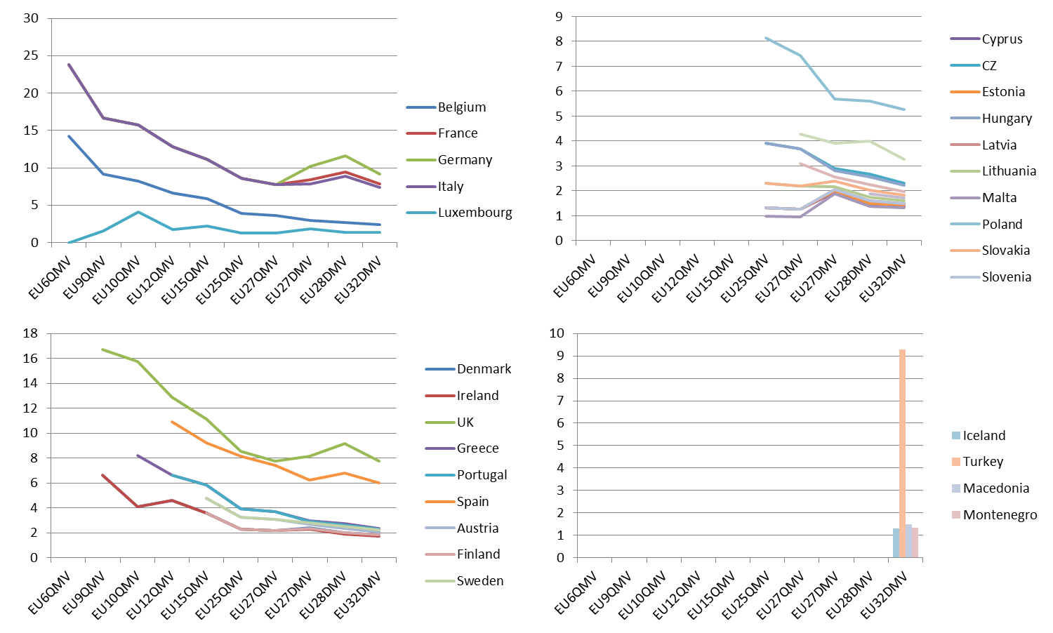
Banzhaf-Value
Source: Antonakakis, Badinger, Reuter 2014 und eigene Berechnungen

Slide 36
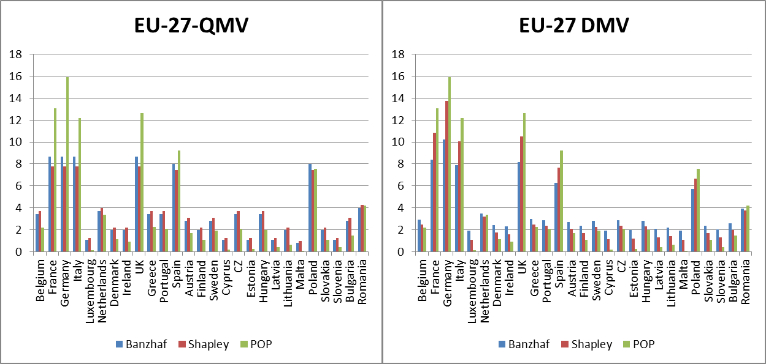
Banzhaf, Shapley and Population
Source: Antonakakis, Badinger, Reuter 2014 und eigene Berechungen

Slide 37
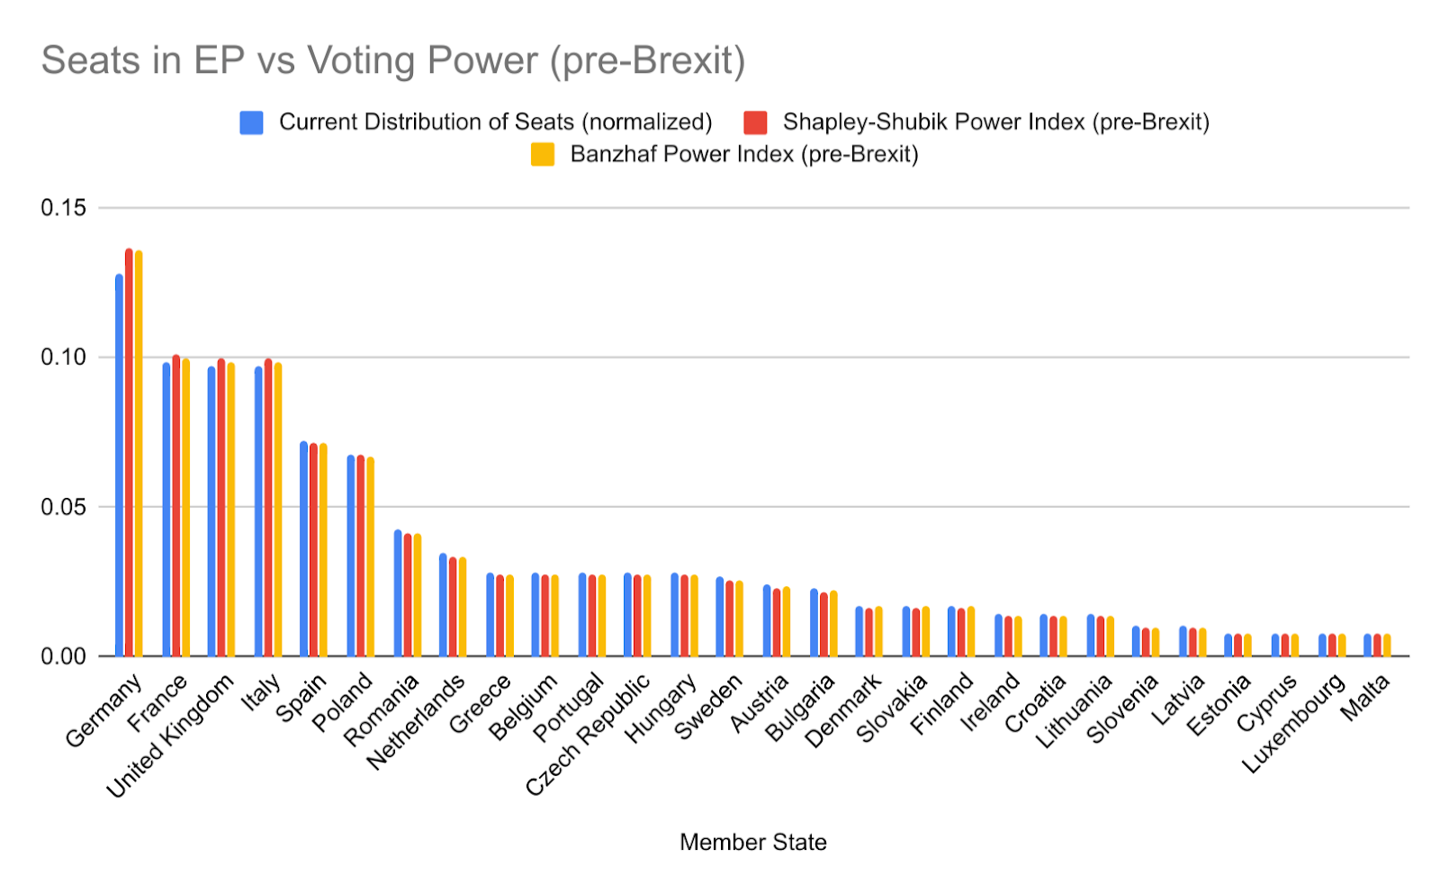
Machtverteilung in der EU
Quelle: Milushev, Rangel (2019) Power distribution in the EU before and after Brexit,
https://blog.usejournal.com/power-distribution-in-the-eu-before-and-after-brexit-f485aa781419

Slide 38
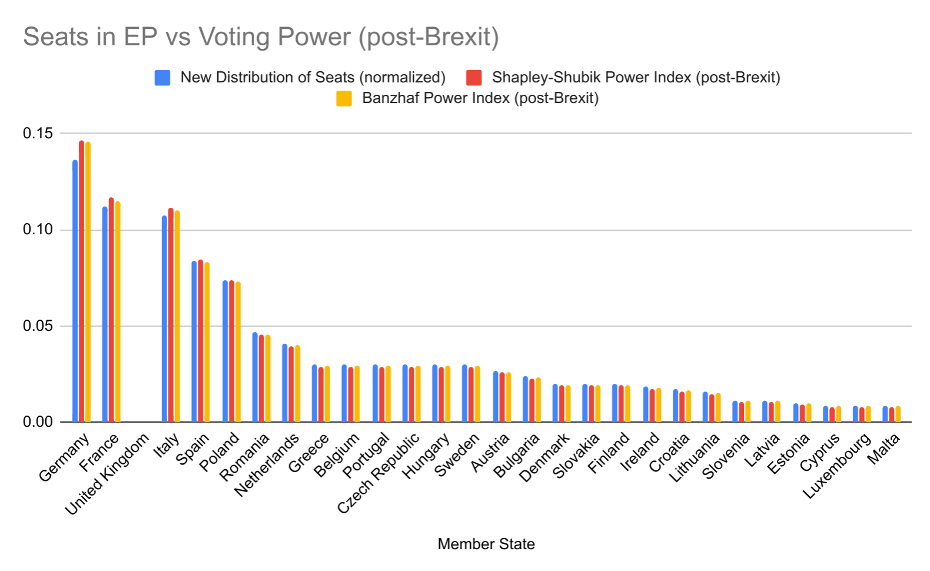
Machtverteilung in der EU
After Brexit happens the power dynamic will become more concentrated in the hands of the top four countries: Germany, France, Italy, and Spain. Between the four of them lies almost half of the voting power of the Union. If those four countries were to agree on a specific piece of legislation the legislation is quite likely to pass. While the UK is in the union, the top four control about 43% of the total power, but as they leave this number is about to go up to about 48%. The UK provides a good power balance to the other four big players that are about to disappear.
Quelle: Milushev, Rangel (2019) Power distribution in the EU before and after Brexit,
https://blog.usejournal.com/power-distribution-in-the-eu-before-and-after-brexit-f485aa781419

Slide 39
UK-Unterhauswahlen

Slide 40
US-Präsidentschaftswahl

Slide 41
Bundestagswahl 2021
https://www.bundeswahlleiter.de/bundestagswahlen/2021/ergebnisse/bund-99.html#sitze2

